Slide 1



Stan Munro

Slide 2
Stan Munro ha pasado los últimos seis años de su vida construyendo una pequeña ciudad de palillos con los edificios y monumentos más emblemáticos del mundo. Las reproducciones están realizadas a una escala 1:65 y hasta la fecha ha utilizado 6 millones de palillos de dientes y 644 litros de pegamento.
Stan trabaja en el Museo de Ciencia y Tecnología en Syracuse (Nueva York) y al parecer dispone de mucho tiempo libre.
Esto lleva la expresión “lo que hace el aburrimiento” a una nueva dimensión.

Slide 3
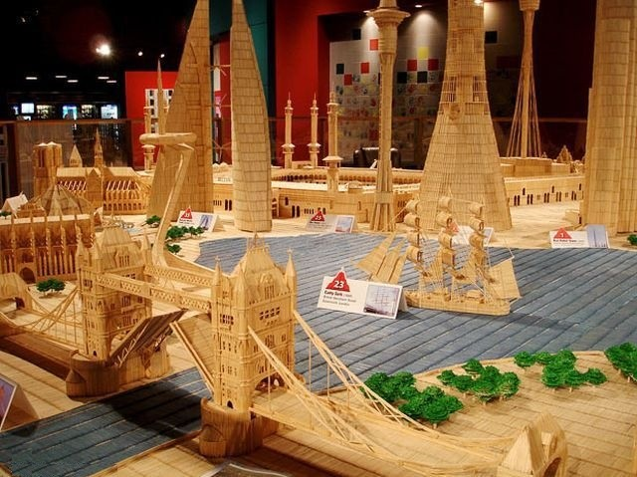
La ciudad

Slide 4
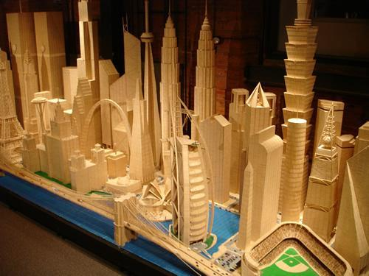

Slide 5
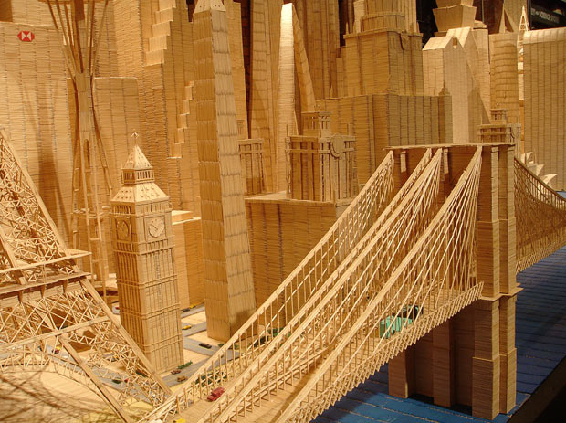
El Puente de Brooklyn y el Big Ben

Slide 6
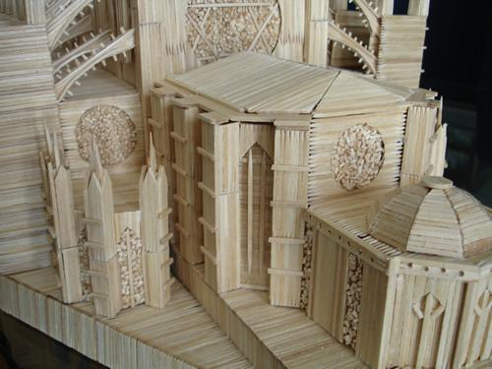

Slide 7
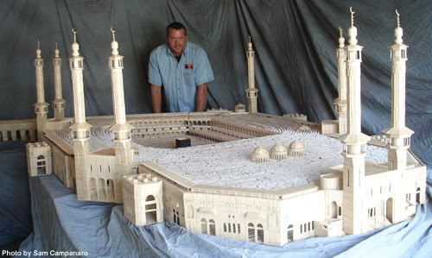
Gran Mezquita

Slide 8
Cuando pequeño, Stan Munro creó una estructura con mondadientes capaz de sostener un escritorio. Desde entonces su talento natural ha trascendido desde un simple mondadientes a una seria forma de Arte y Diseño
Después de años de trabajo y paciencia, Stan llega con su primera ciudad de mondadientes el 2005, donde podemos encontrar 50 de las más famosas estructuras del mundo, la ciudad se ha ubicado de forma permanente en la Casa de Katmandú, España

Slide 9
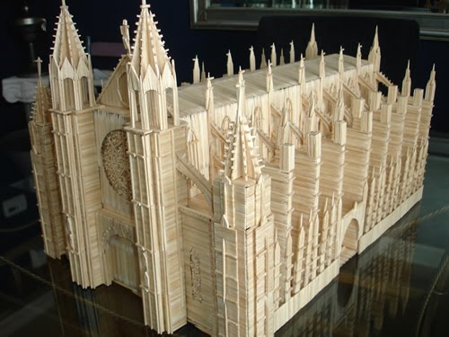

Slide 10
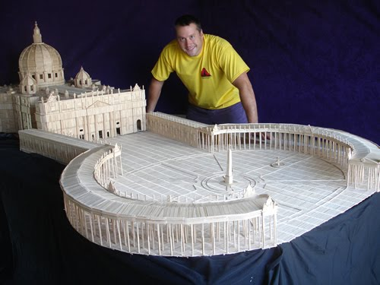
Plaza de San Pedro, Ciudad del Vaticano

Slide 11
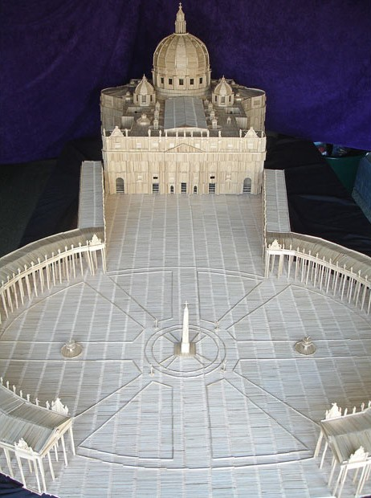

Slide 12
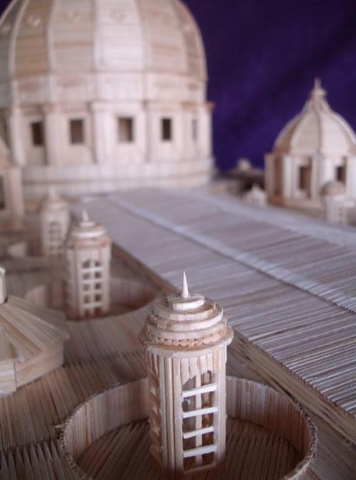
Catedral de San Pedro del Vaticano

Slide 13
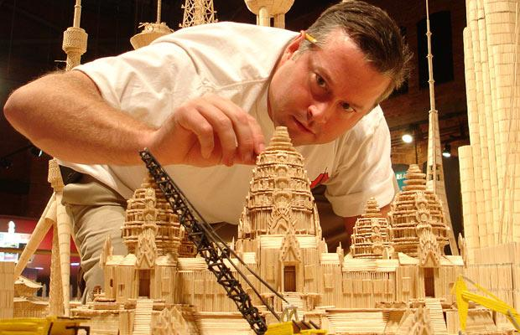
Templo de Angkor Wat, Camboya

Slide 14
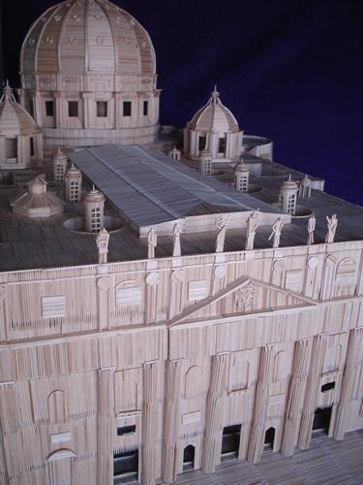
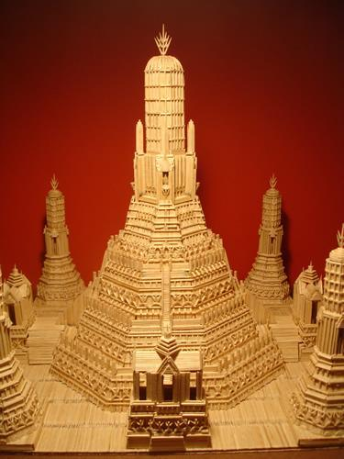

Slide 15
Cuando Stan Munro comenzó a construir en 2003 una ciudad con palillos de dientes, no tardo en convencer a su esposa que seria un trabajo productivo. Si realmente la convenció o simplemente estaba feliz porque su marido se pasaba el día metido en el sótano, no lo sabemos. Ella le apoyo de todas formas, y cuando La Ciudad de Palillos I fue vendida en 2005, le ayudó a gastar el dinero.

Slide 16
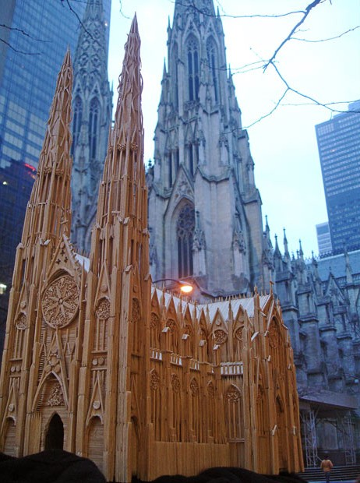
Catedral de San Patricio de Nueva York

Slide 17
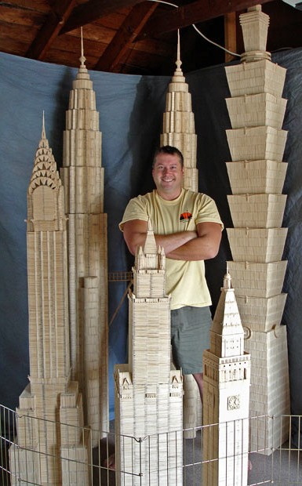
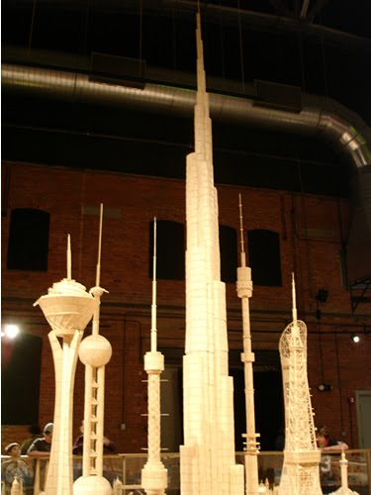
Rascacielos: Edificio Chrysler, las Torres Petronas, Taipei 101, el Edificio Woolworth y Met Life Tower

Slide 18
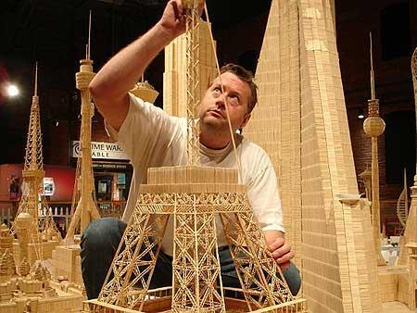

Slide 19
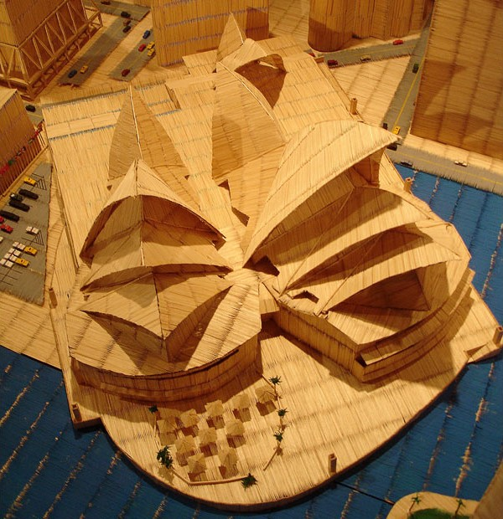
Opera House, Sydney Australia

Slide 20
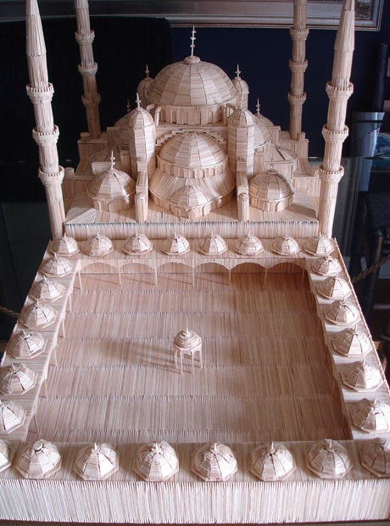
La Mezquita Azul, Estambul, Turquía

Slide 21
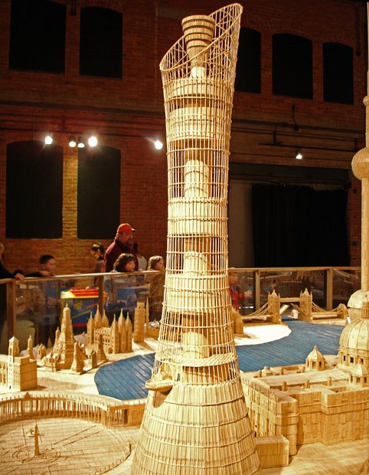
Aspire Tower, Doha, Qatar

Slide 22
Stan nació en Rochester, Nueva York en 1970
Hoy en día, Stan vive en Syracuse, Nueva York, y es feliz con su familia y su pasión por construir edificios con palillos de dientes.

Slide 23
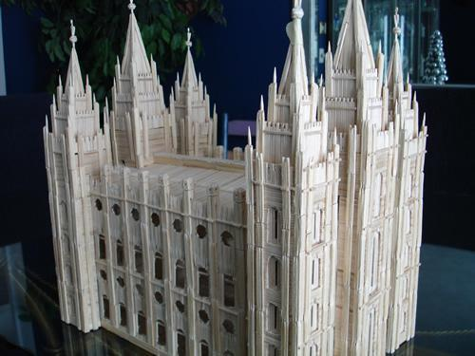

Slide 24
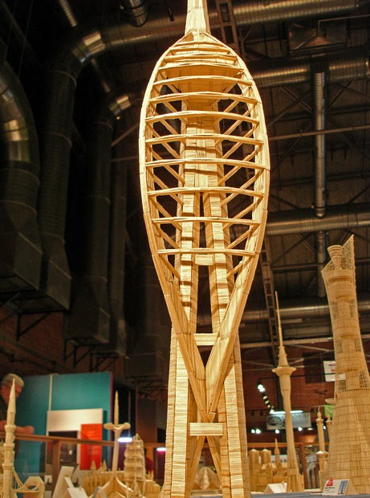
Spinnaker Tower, Portsmouth, Inglaterra

Slide 25
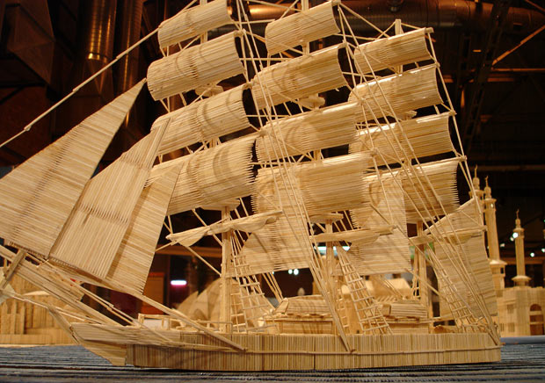
Velero

Slide 26
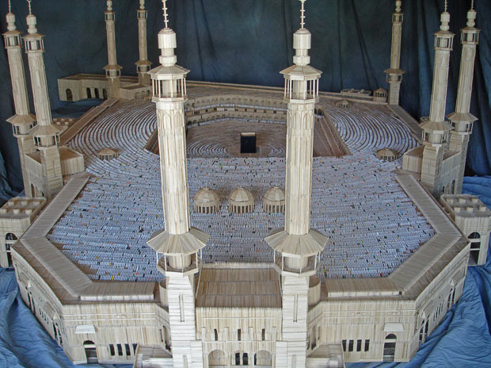
Mezquita de al-Haram, La Meca

Slide 27
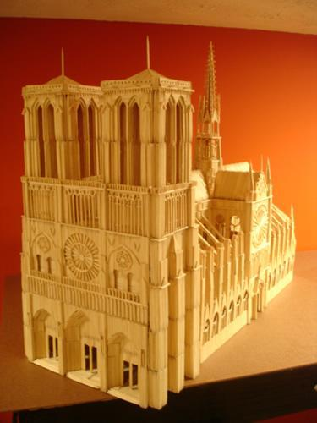
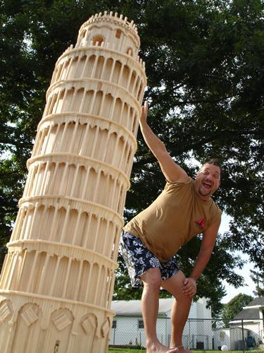
Torre de Pizza
Notre Dame de París

Slide 28
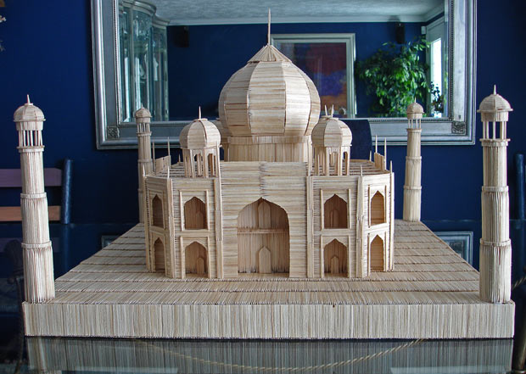
Taj Mahal, Agra, India

Slide 29
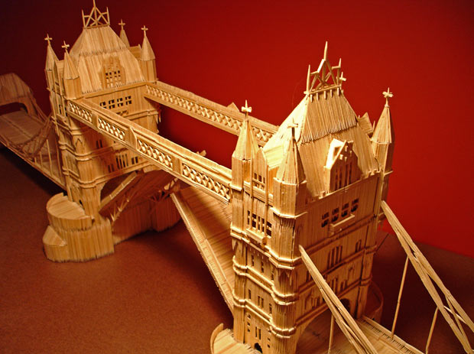
Tower Bridge, Londres, Inglaterra

Slide 30
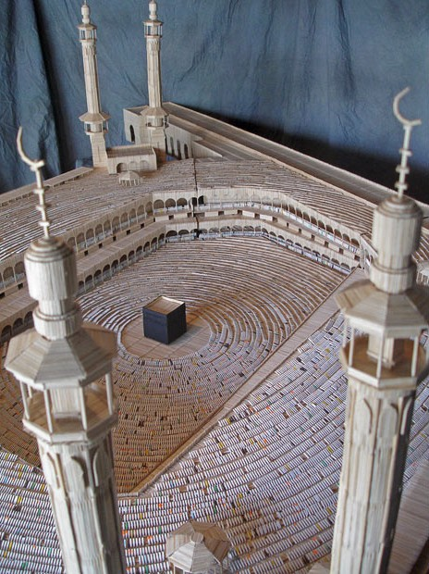
Mezquita de al-Haram, La Meca
Fin

Slide 31







¿Te ha gustado?
Puedes ver más entrando
Aquí
Además puedes recibir powerpoints en tu correo electrónico suscribiéndote aquí:

